Slide 1
14.3 欧姆定律

Slide 2
【知识回顾】
影响电路中电流大小的因素有哪些？
①电路两端的电压
②电路中的电阻
【想一想】电流与电压、电阻之间究竟有什么关系呢？

Slide 3
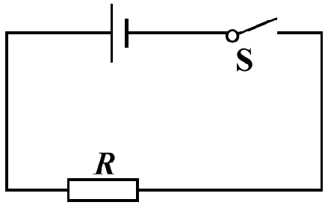
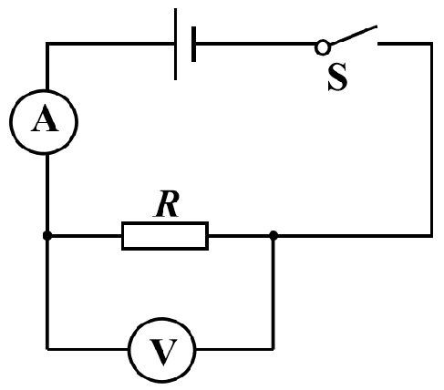
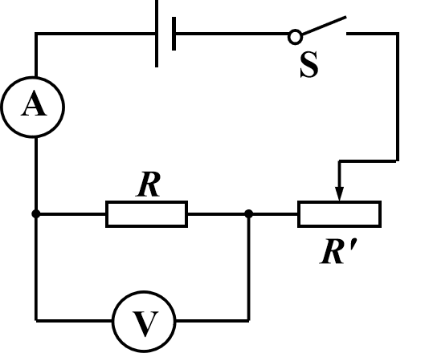
1.电路设计：
【一、探究电流与电压、电阻的关系】
第一步：使导体中有电流通过
第二步：要测出通过R的电流，以及R两端的电压
第三步：使通过R的电流发生改变
(串联电路)

Slide 4
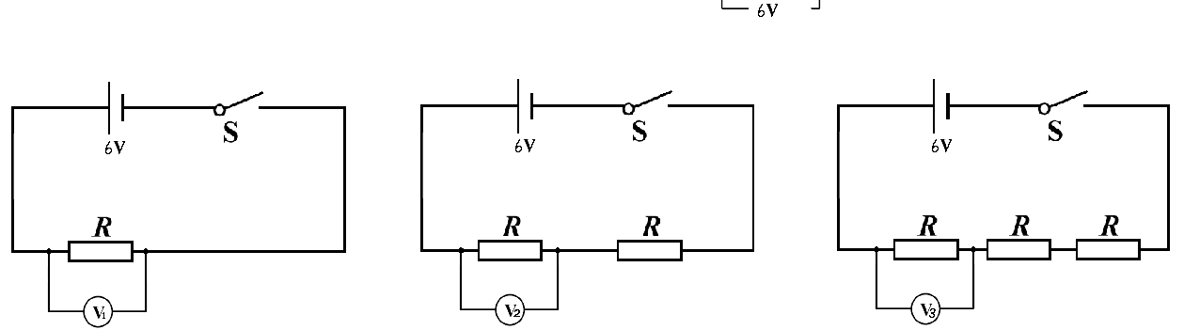
【小知识】滑动变阻器在串联电路中的作用
① 前面学过，串联电路中，各用电器两端的电压之和等于电源
电压；如下图，电阻R两端的电压分别为：U₁=6V；U₂=3V；
U₃=2V；可知：随着红线框里的电阻变大，分到电阻R两端的
电压变小；（电阻越大分到的电压就越大！）
② 如右图，把红线框里的电阻等效替换成滑
动变阻器，可知：调节滑动变阻器的滑片P
的位置，可以改变电阻R两端的电压。

Slide 5
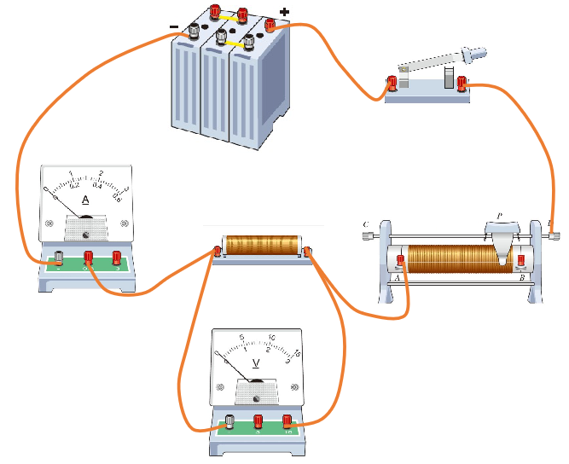
2.实验器材与电路连接：
①电源、开关、导线
②定值电阻（5Ω、10Ω、15Ω）
③电流表
④电压表
⑤滑动变阻器(20Ω 2A)
注意：
1. 连接电路时，开关要断开；
2. 闭合开关前，滑片P要移到
使滑动变阻器接入电路的
阻值最大的位置。

Slide 6
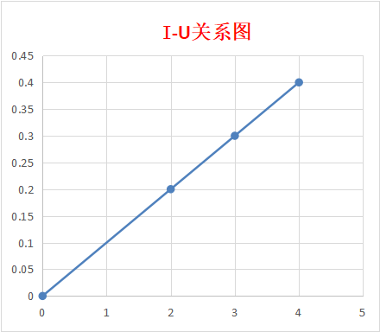
3.实验步骤：（控制变量法）
（1）探究电流与电压的关系
①保持电阻R不变；
②通过调节滑动变阻器滑片P的位置，
来改变电阻R两端的电压；
③设计表格，收集数据，画出图像。
次数 | R= 10 Ω
 | U/V | I/A
① | 0 | 0
② | 2 | 0.20
③ | 3 | 0.30
④ | 4 | 0.40
I/A
U/V

Slide 7
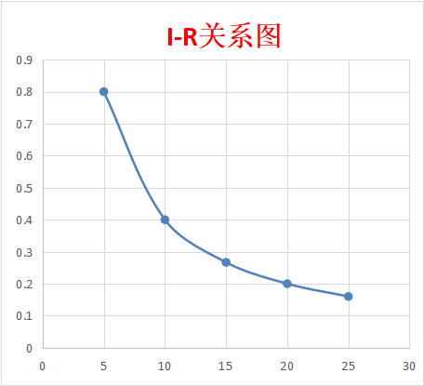
（2）探究电流与电阻的关系
①电路中依次接入阻值不同的定值电阻；
②每次更换电阻后，调节滑动变阻器的滑片P的位置，
使电阻两端的电压保持不变；
③设计表格，收集数据，画出图像。
I/A
次数 | U= 4 V
 | R/Ω | I/A
① | 5 | 0.80
② | 10 | 0.40
③ | 20 | 0.20
R/Ω

Slide 8
想一想：
1.把5Ω的电阻更换成10Ω后，闭合开关，观察到电压表的示数变大还是变小？
2.此时滑动变阻器的滑片P应该向左还是向右调？
分 析：
1.把5Ω的电阻更换成10Ω后，闭合开关，电阻变大，所以电阻分到的电压变大，观察到电压表的示数变大；
2.此时滑片P应该向右调。

Slide 9
4.数据分析：
I/A
I/A
U/V
R/Ω
1. 当导体的电阻不变时，
导体中的电流与导体两端的电压成正比；
2. 当导体两端的电压不变时，
导体中的电流与导体的电阻成反比；

Slide 10
【二、欧姆定律】
5.实验小结与评价：
1.要多次测量，使实验结论具有普遍性；
2.欧姆定律：导体中的电流与导体两端的电压成正比，
与导体的电阻成反比；
3.用数学公式来表达该物理规律，则：电流、电压、电
阻三者之间的关系为：
U
R
U = IR
I =
U
I
R =
注意：公式中I、U、R必须要对应同一段电路！

Slide 11
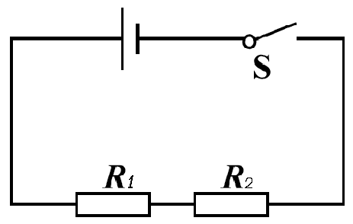
【拓展1】
用欧姆定律分析串联电路中电压的特点
如图：
1. 串联电路中：I₁=I₂ ；
2. 由欧姆定律知：
R₁两端的电压U₁=I₁R₁ ；
R₂两端的电压U₂=I₂R₂ ；
3. 则：
即：串联电路中，各用电器两端的电压之比等于电阻之比。
简单来说：串联电路中，电阻大的，需要分到的电压也要大；这样才能让通过的电流相同。

Slide 12
【拓展2】
用欧姆定律分析串联电路中电阻的特点
如图：
1. 串联电路中：I₀=I₁=I_{2 、}U₀=U₁+U₂；
2. 由欧姆定律知：
R₁两端的电压U₁=I₁R₁ ；
R₂两端的电压U₂=I₂R₂ ；
3. 则：I₀R₀ = I₁R₁ + I₂R₂
R₀ = R₁ + R₂
串联电路中，各电阻串联起来的总电阻等于各电阻之和。
简单来说：串联电路中，各电阻串联起来后，相当于增加了电阻的长度，所以总电阻变大。

Slide 13
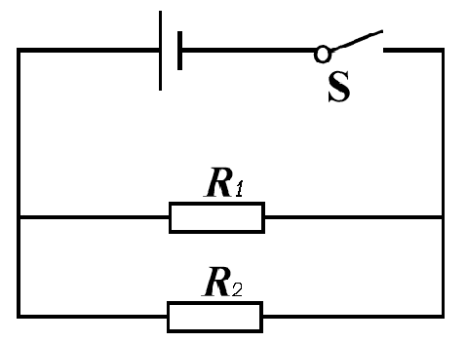
【拓展3】
用欧姆定律分析并联电路中电流的特点
如图：
1. 并联电路中：U₁=U₂ ；
2. 由欧姆定律知：
通过R₁的电流I₁=U₁/R₁ ；
通过R₂的电流I₂=U₂/R₂ ；
3. 则：
即：并联电路中，通过各支路的电流之比等于电阻倒数之比。
简单来说：并联电路中，两端电压相同；所以电阻大的，通过的电流就小。

Slide 14
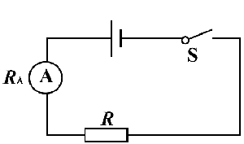
【拓展4】
用欧姆定律分析电流表对电路的影响
如图：电流表的电阻约为0.1Ω，U=3V , R=10Ω ；
1. 不考虑电流表电阻时，I=U/R=0.3A；
2. 考虑电流表电阻时，I=U/（R+R_{A}）≈0.297A；
3. 可以看出，电流表的电阻很小，所以串联入电路后对电流
的影响很小，在电路中相当于导线；
4. 也正因为电流表的电阻很小，所以不能直接把它接在电源
两端，否则会被烧坏。

Slide 15
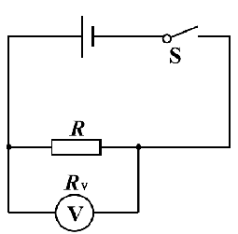
【拓展5】
用欧姆定律分析电压表对电路的影响
如图：电压表的电阻约为3000Ω，U=3V , R=10Ω ；
1. 考虑电压表电阻时，I_{V} = U/R_{V} = 0.001A；
I_{R} = U/R = 0.3A；
2. 可以看出，电压表的电阻很大，通过它的电流很小，一般可以忽略不计，在电路中相当于断路；

Slide 16
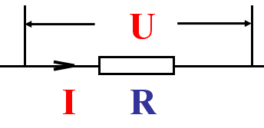
【当堂训练】
（1）R=10Ω，U=3V，求I
（2）R=10Ω，I=2A，求U
（3）I=2A，U=4V，
求①R；
②U升高到8V，求R与I

Slide 17
4.某同学按如图所示的电路研究通过导体的电流跟导体电阻的关系。电源电压保持不变，他不断改变电阻箱R₁(符号用 表示)的阻值，测得相应的电流如下表。分析表中数据可知：电流跟电阻__________，这与其他同学的结论不一样，其原因是____________________。
不成反比
没有保持电压一定
V
次数 | R₁/W | I/A
1 | 2 | 0.40
2 | 4 | 0.32
3 | 8 | 0.25
P
R₁
R₂
A
S

Slide 18
5.某同学在做“探究电流与电阻的关系实验”所用的电路图如图所示，已知电源电压为1.5V，当它将5Ω的定值电阻接入电路，且控制电压表示数0.5V，则此时滑动变阻器的阻值为_____Ω，当他将15Ω的定值电阻接入电路时，下一步操作是_____________________________，此时滑动变阻器应当接入电路的阻值为______Ω。
10
调节滑动变阻器，使电压表的示数为0.5V
30
A
V

Slide 19

6.如图所示，电阻R₂=12Ω。闭合开关S，电流表的示数为 0.5A，电压表的示数为3V。
（1）R₂两端的电压？
（2）R₁的电阻？
（3）电源电压？
（3）电路的总电阻？

